Slide 1
ue-8. Unreal Engine 4 の 中間まとめ
（Unreal Engine 4 入門）
URL:https://www.kkaneko.jp/db/ue/index.html
金子邦彦

Slide 2
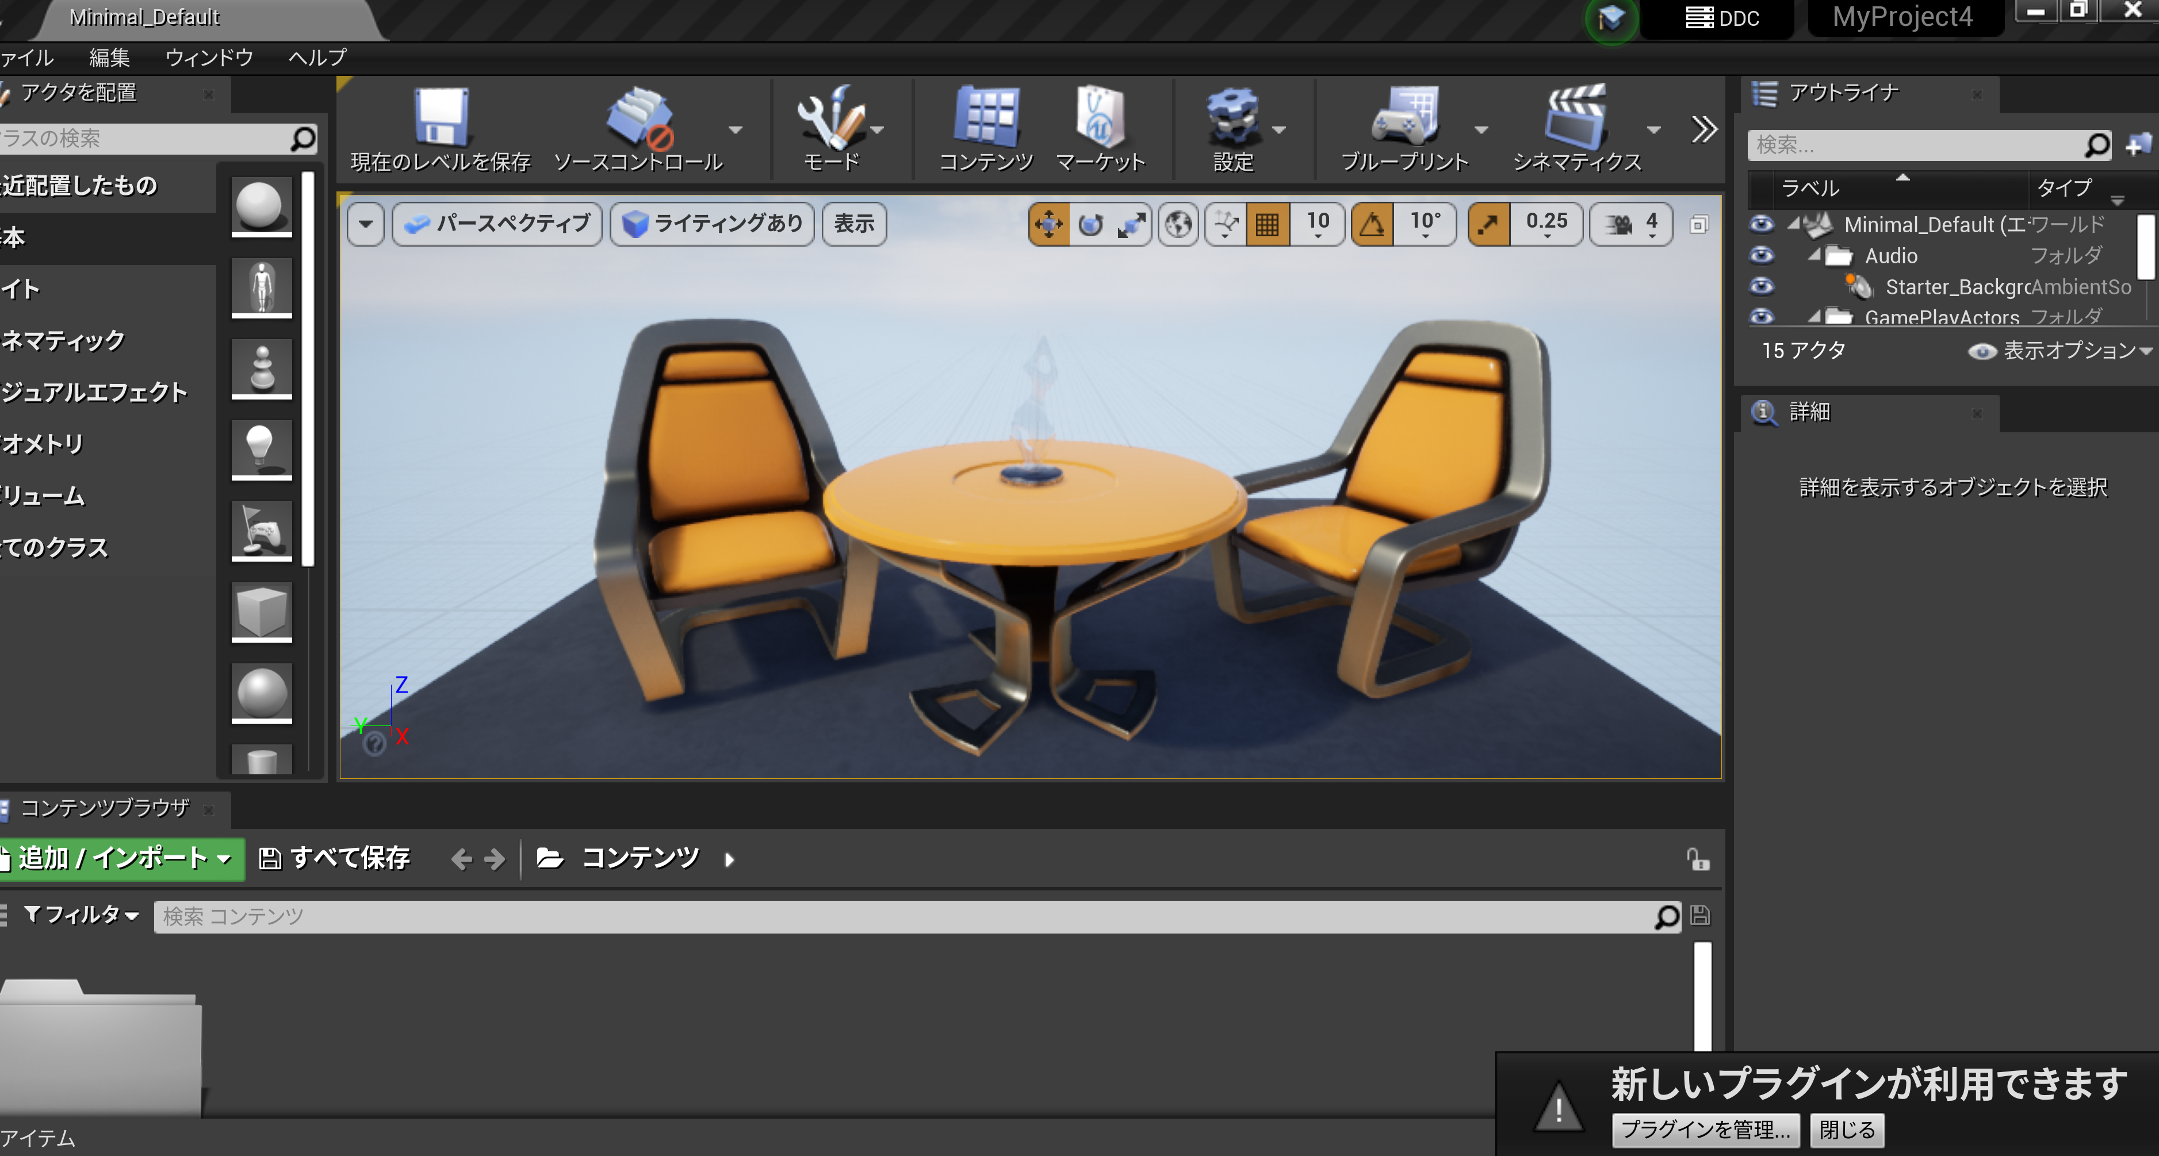
モードタブ
さまざまなモードの切り替え
アウトライナー
すべてのアクターを階層構造で表示
ビューポート
ゲームプレイ中は，
「W」，「A」，「S」，「D」などで操作
詳細タブ
アクターの詳細情報の編集
アクターの移動・回転・スケール
編集可能なプロパティの編集
コンテンツブラウザ
コンテンツアセットの編集

Slide 3
Unreal Engine の起動とブループリントプロジェクトの作成
シェイプの追加，削除
編集時のビューポートの操作
アクタの移動，回転，拡大縮小
Player Start
物理シミュレーション
レベルブループリント

Slide 4
8-1. Unreal Engine の起動とブループリントプロジェクトの作成

Slide 5
ブループリント
ブループリント（Blueprint） とは，ビジュアルにスクリプトを作成できるシステム
スクリプトは，「書かれたもの」，「台本」のような意味．Unreal Engine では，ゲームでのイベントやアクションについての記述である．

Slide 6
プロジェクトの新規作成での設定項目
新規プロジェクトのカテゴリ： ゲームなど
テンプレート： Blank など
種類： ブループリントあるいは C++
スターターコンテンツ： 有りあるいは無し
など

Slide 7
実習
資料：８～１３
Unreal Engine を起動し，次の設定で，プロジェクトを新規作成
ゲーム
Blank
ブループリント
スターターコンテンツ有り

Slide 8
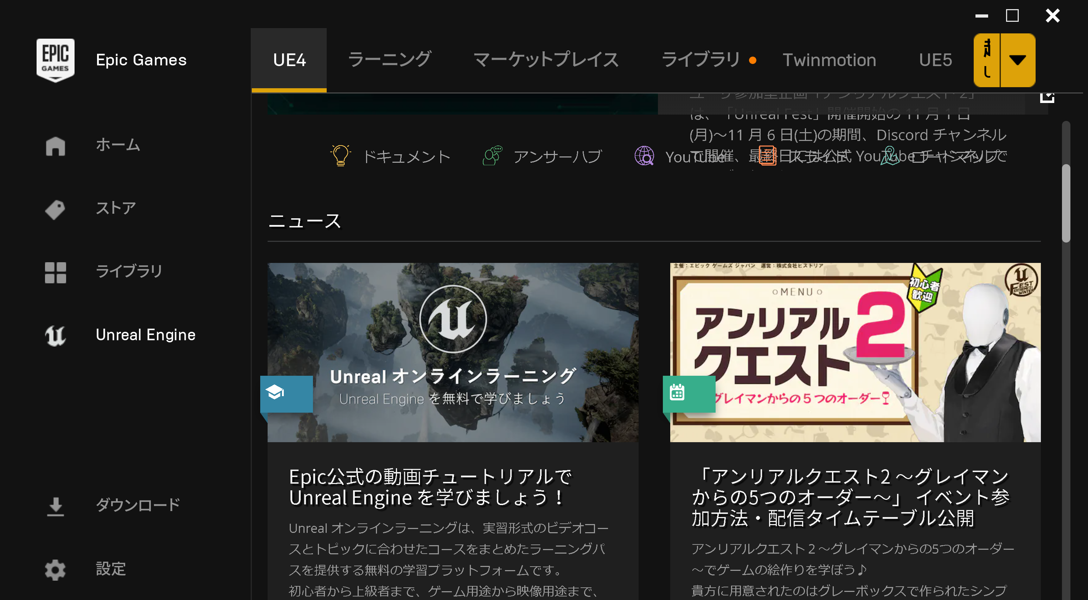
① Epic Games Launcher で「Unreal Engine」，「ライブラリ」と操作

Slide 9
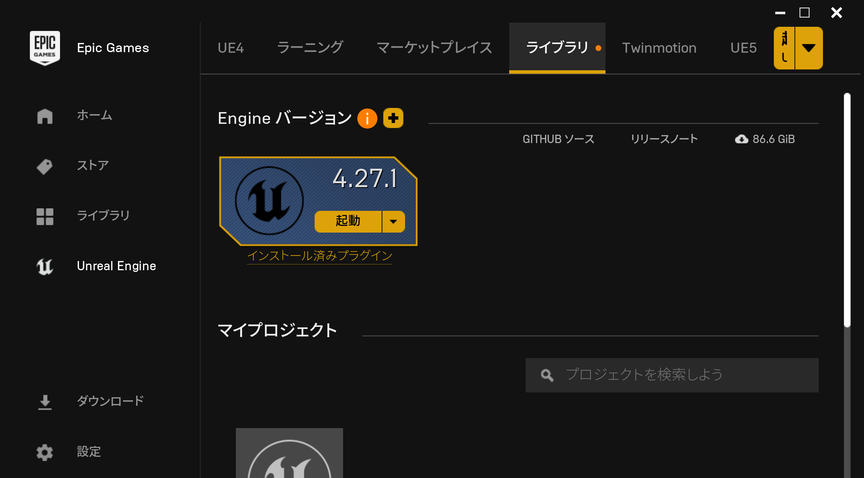
② ライブラリタブで，インストール済みのバージョンを確認ののち，「起動」をクリックして，Unreal Engine を起動

Slide 10
③ 「ゲーム」を選び，「次へ」をクリック

Slide 11
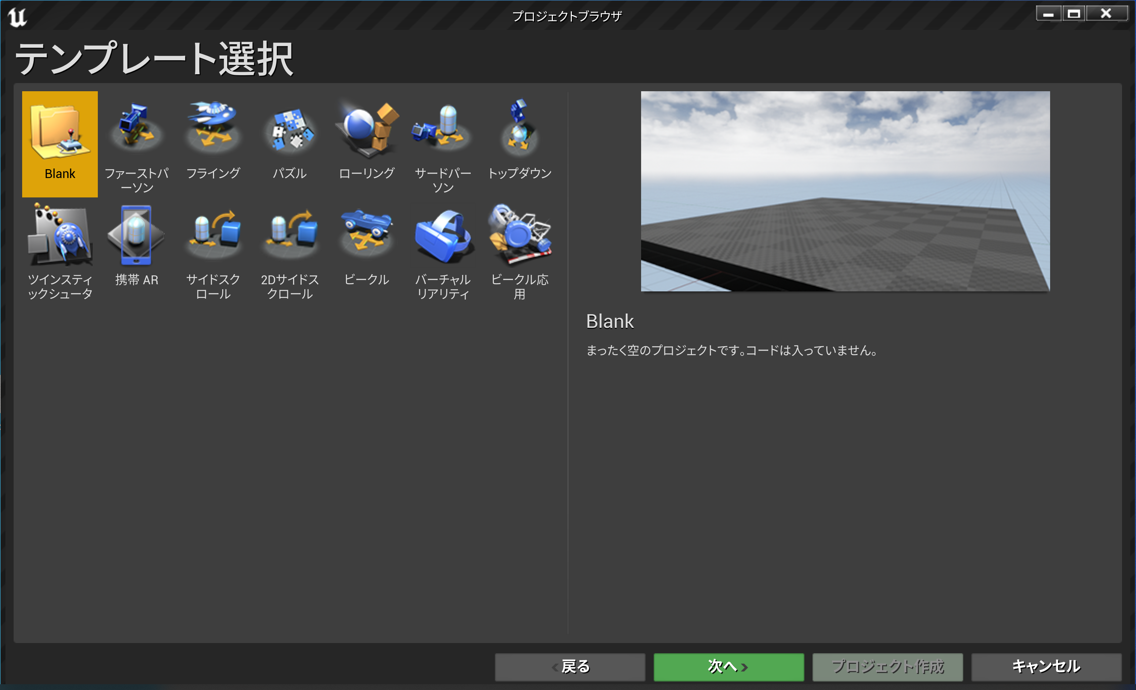
④ ためしに「Blank」を選び，「次へ」をクリック

Slide 12
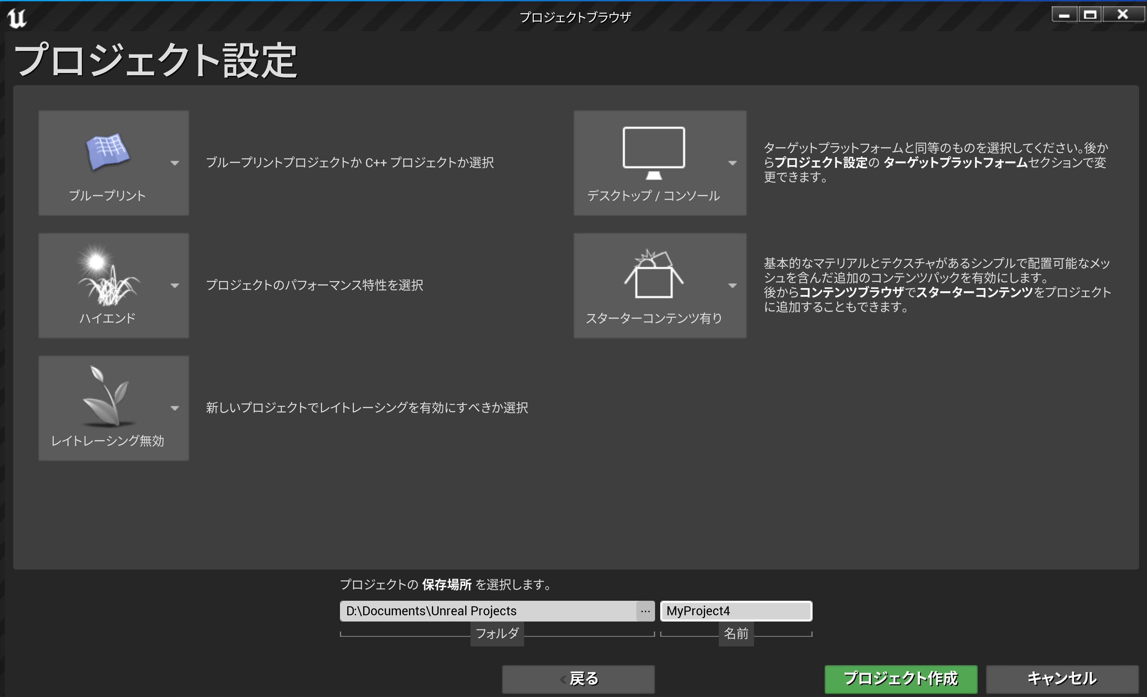
⑤ 「ブループリント」を選び，「プロジェクトを作成」をクリック．プロジェクトの保存場所を確認しておく．

Slide 13
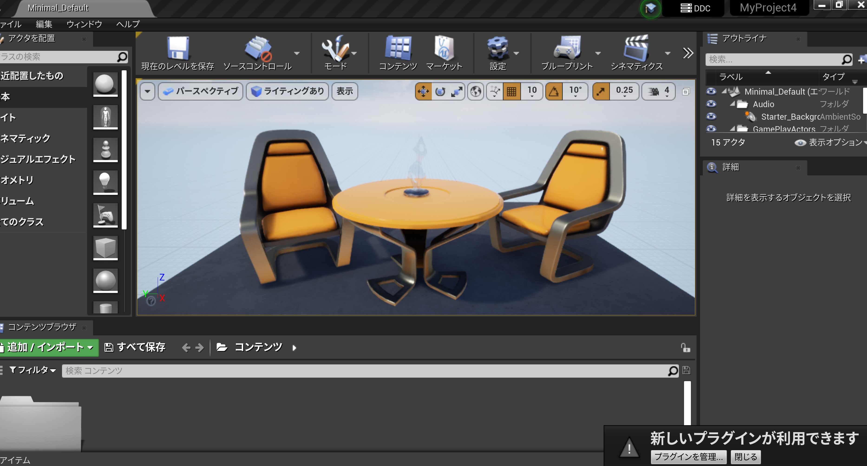
⑥ Unreal Editor（アンリアル・エディタ）が起動する． 「スターターコンテンツ有り」を選んだので、スターターコンテンツが入っている

Slide 14
8-2. アクタの追加，スターターコンテンツの利用

Slide 15
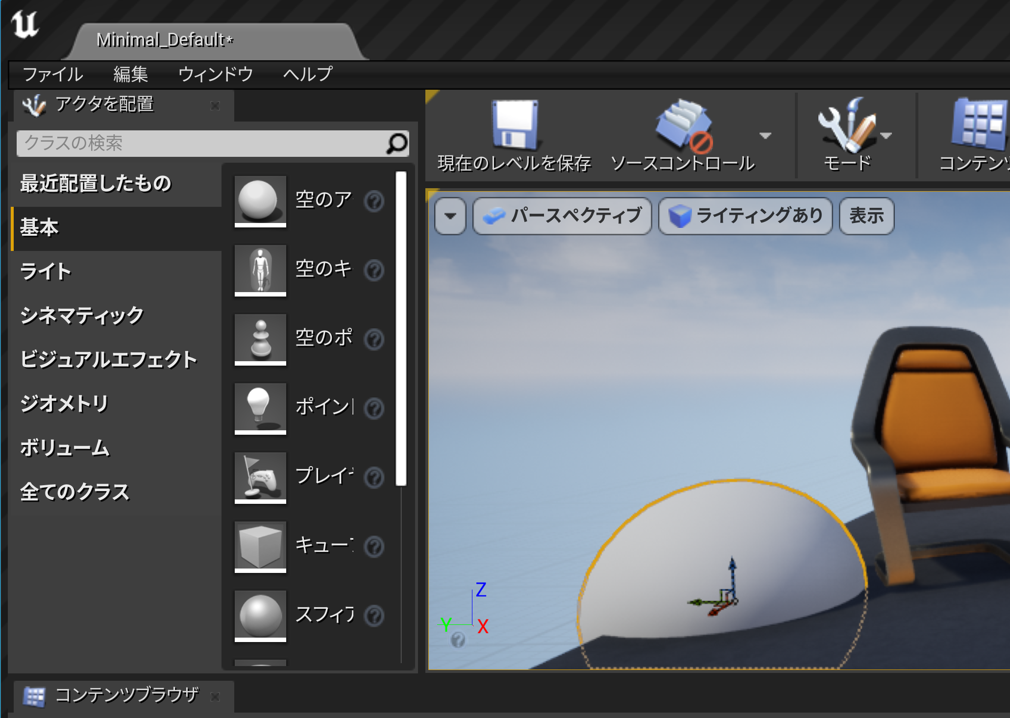
アクタを配置
配置モード

Slide 16
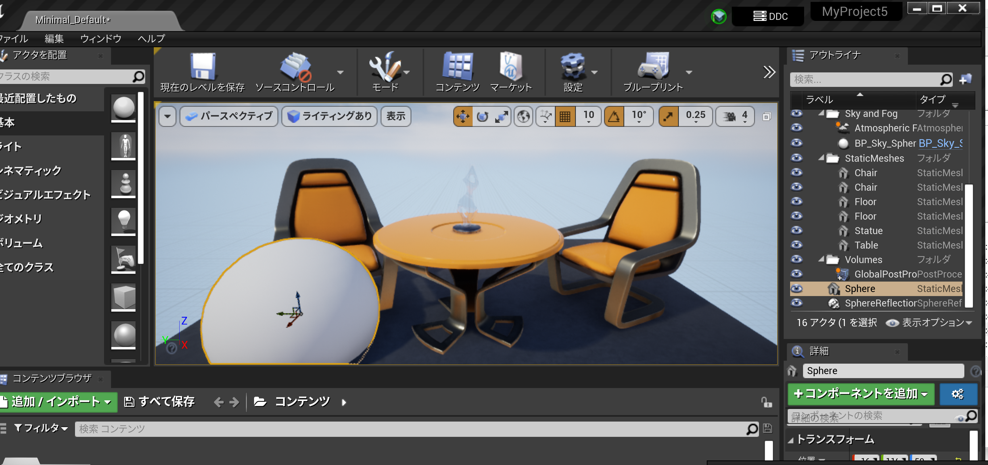
アウトライナでアクタの表示
シェイプを追加すると，アウトライナの表示が増える

Slide 17
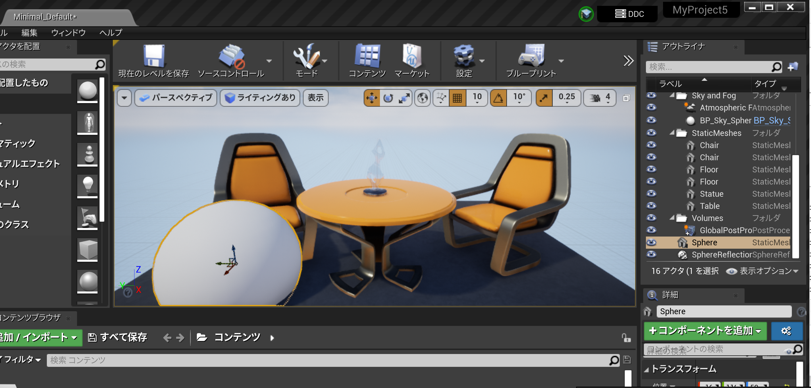
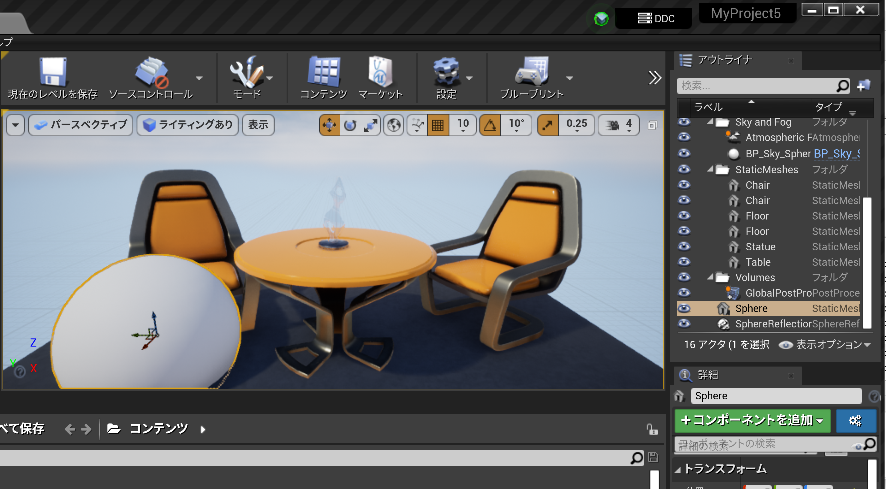
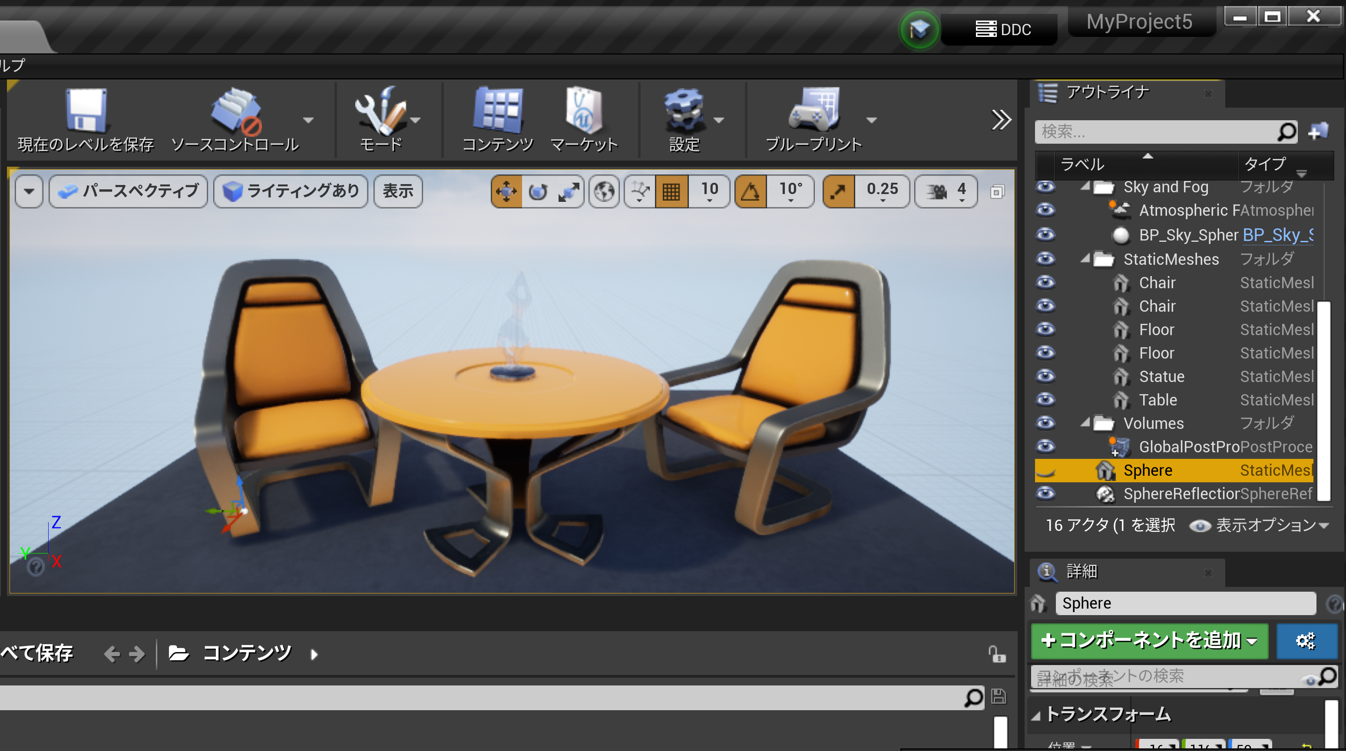
アクタの表示・非表示はアウトライナで行う
アウトライナには，
全てのアクタが階層構造で表示される
表示・非表示の切り替え

Slide 18
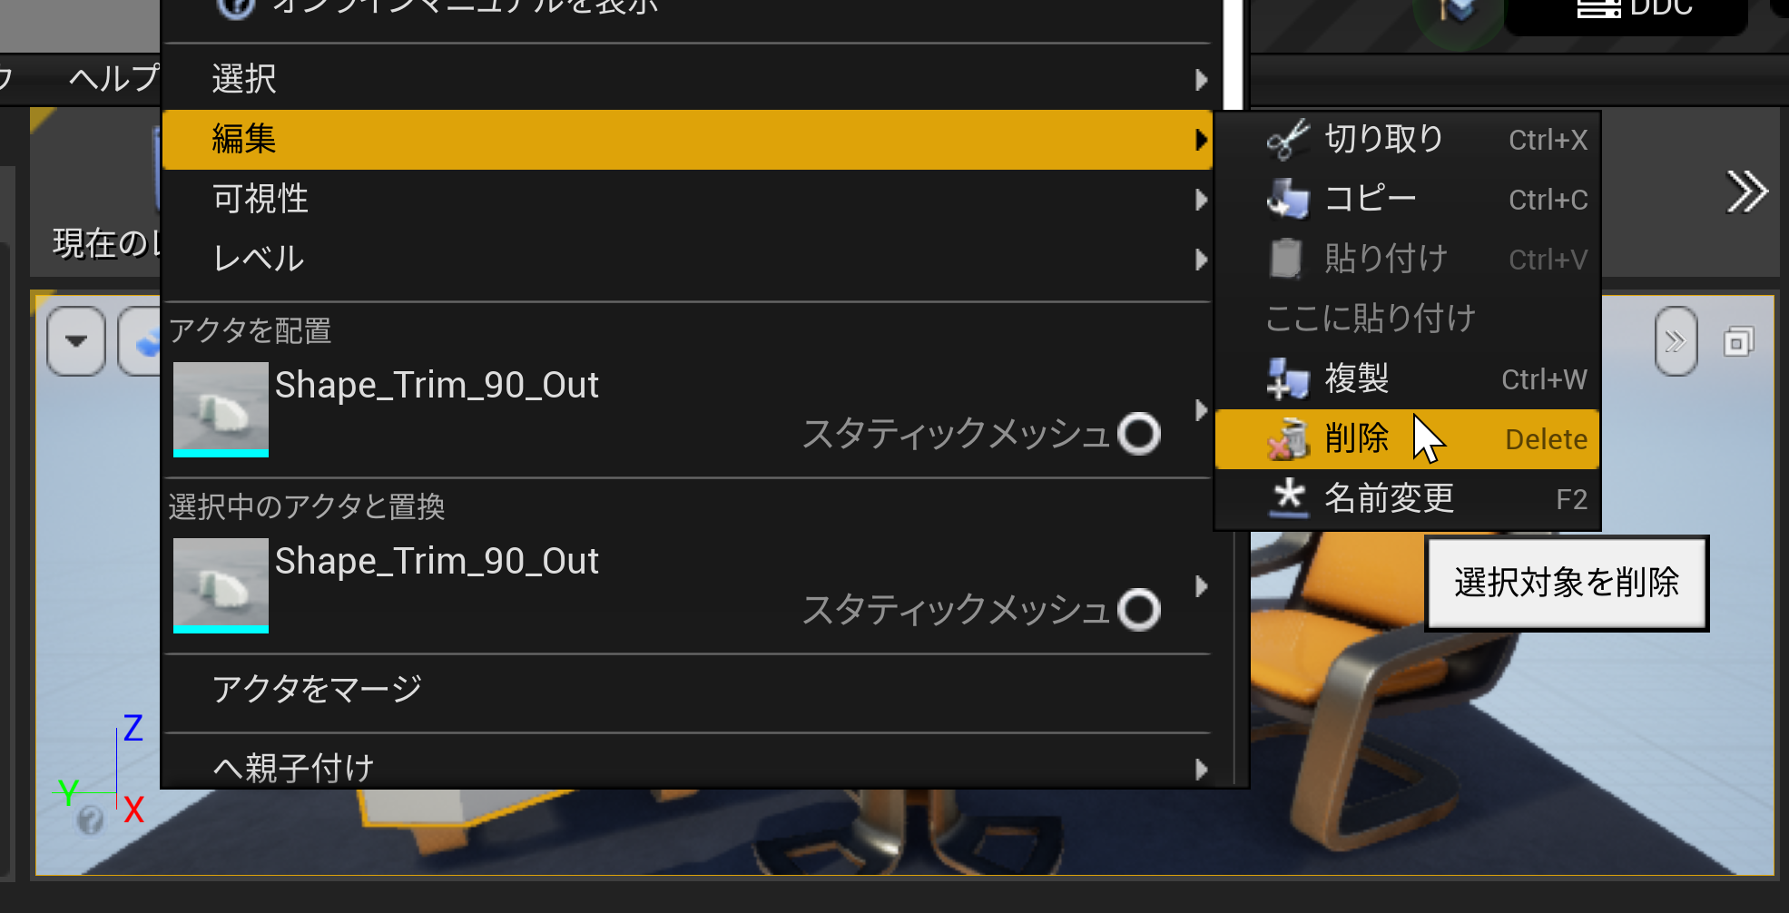
アクタの削除

Slide 19
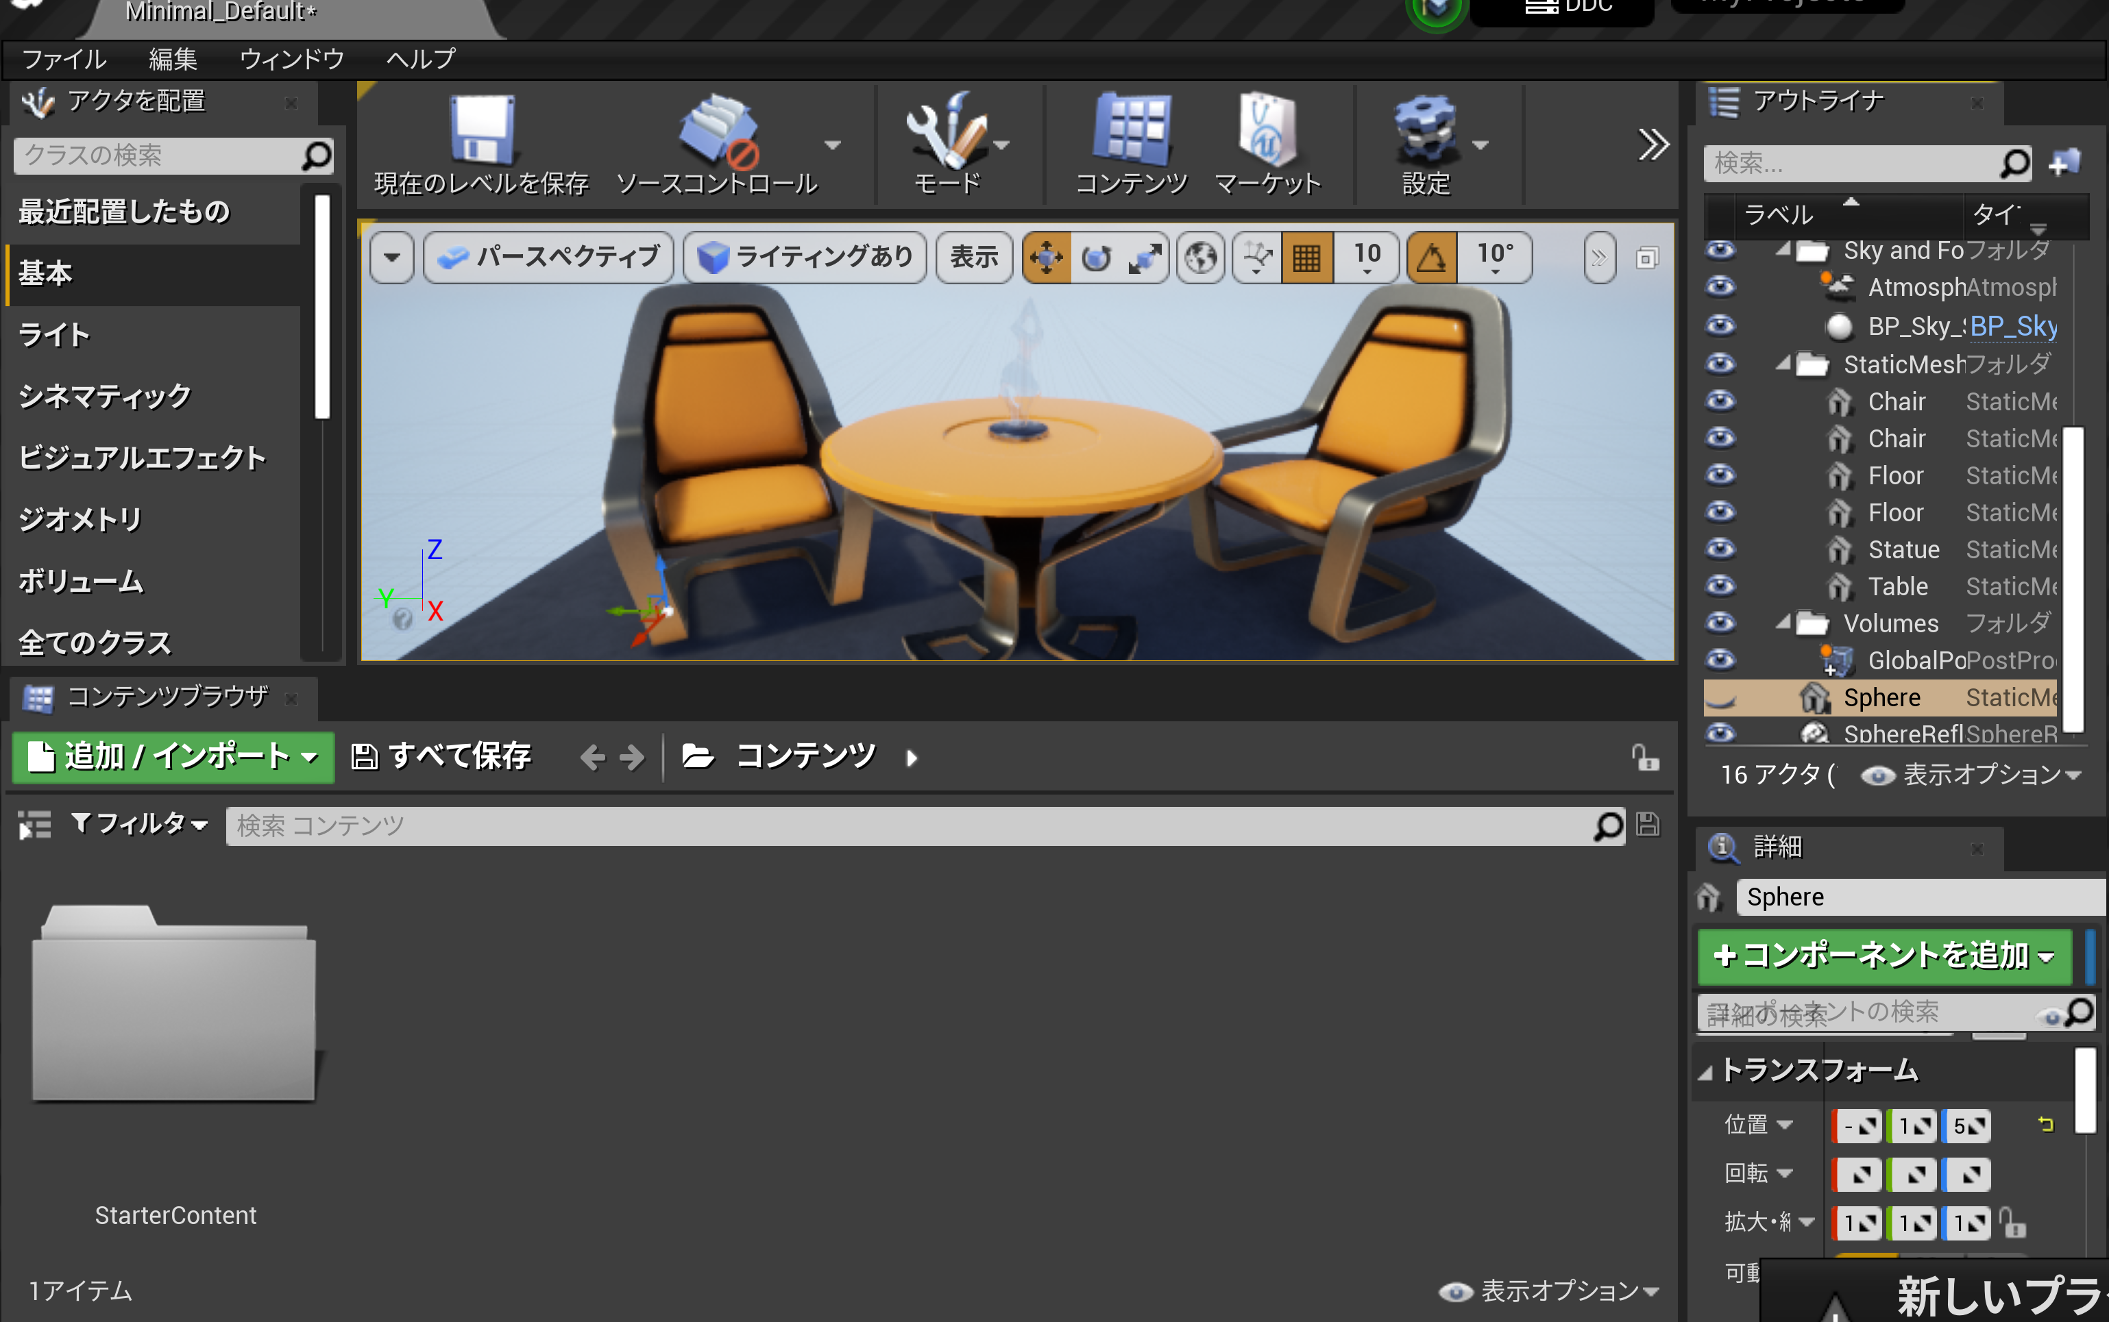
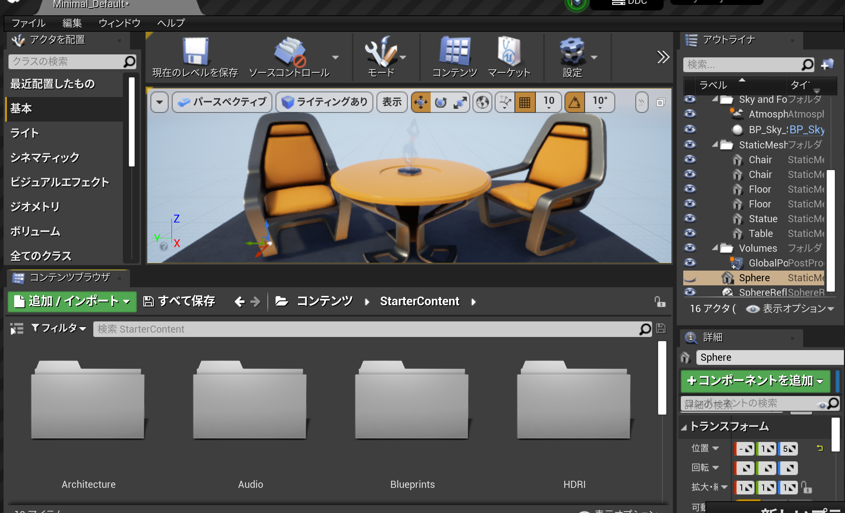
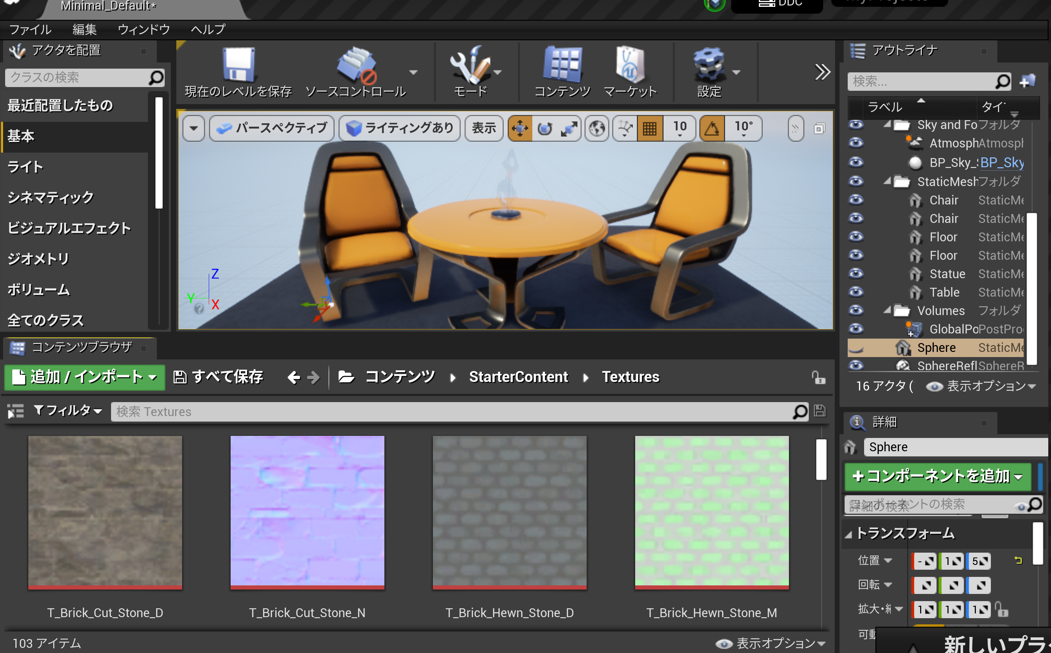
スターターコンテンツ
コンテンツブラウザでブラウズできる
① コンテンツブラウザ
で「StarterContent」を開く
② いくつかのフォルダが現れる
③ 「Shapes」のフォルダには
シェイプがある
④ 「Textures」のフォルダには
テクスチャがある

Slide 20
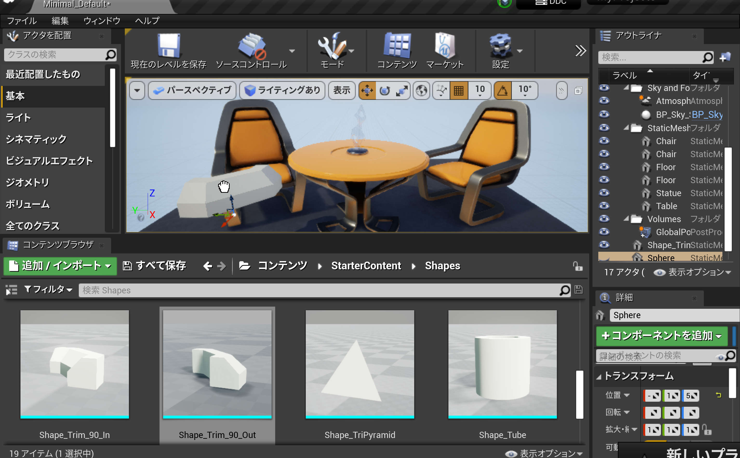
スターターコンテンツを用いたシェイプの追加
コンテンツブラウザで Shapes を選び，ビューポートにドラッグ＆ドロップ

Slide 21
8-3. 編集時のビューポートの操作

Slide 22
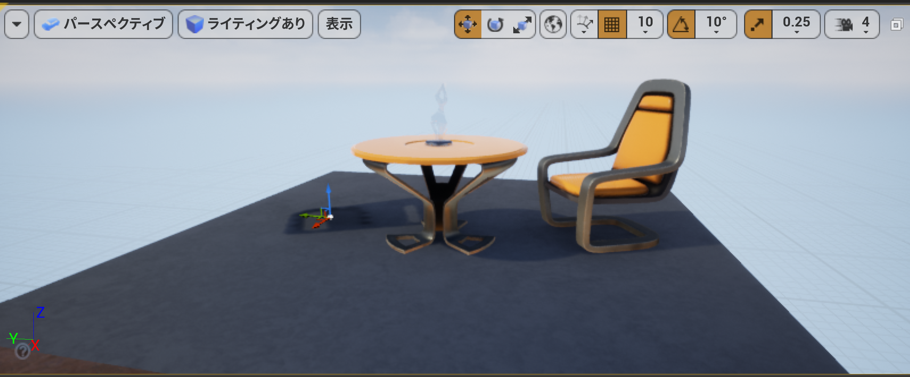
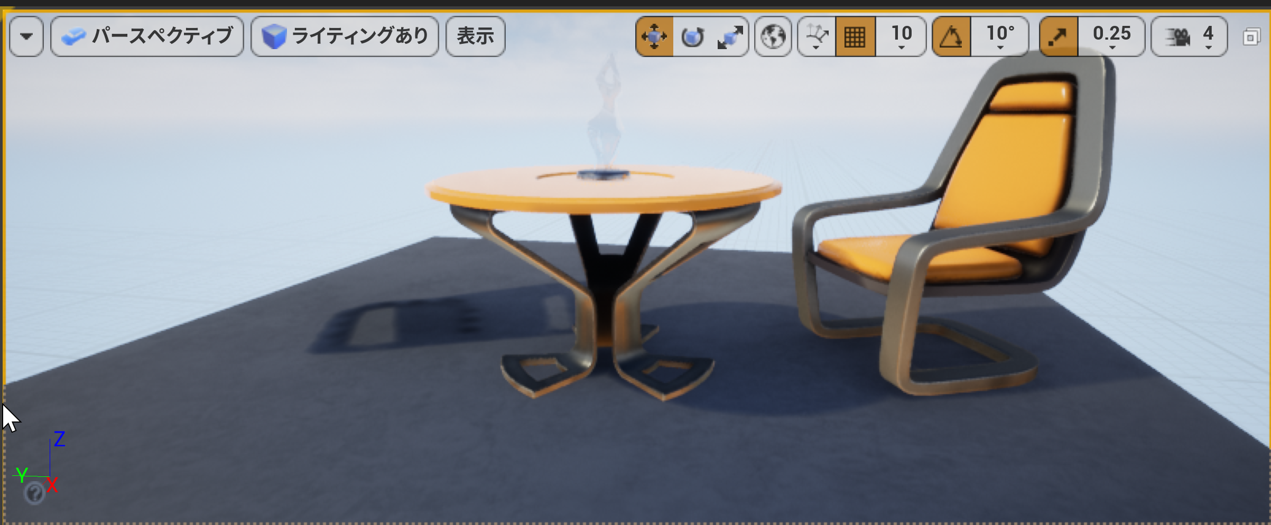
視線方向への前進後退：マウスホイールの回転

Slide 23
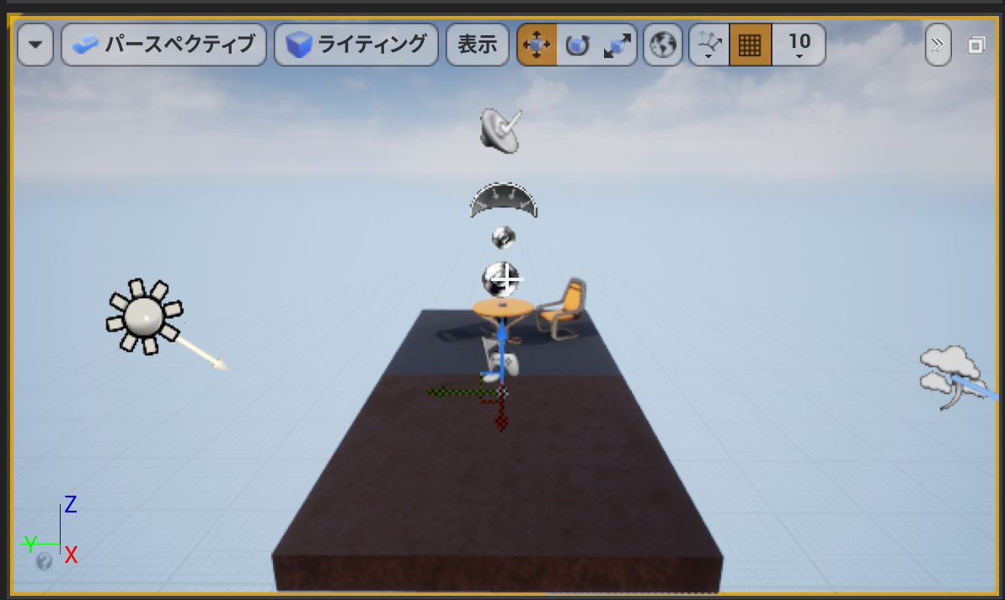
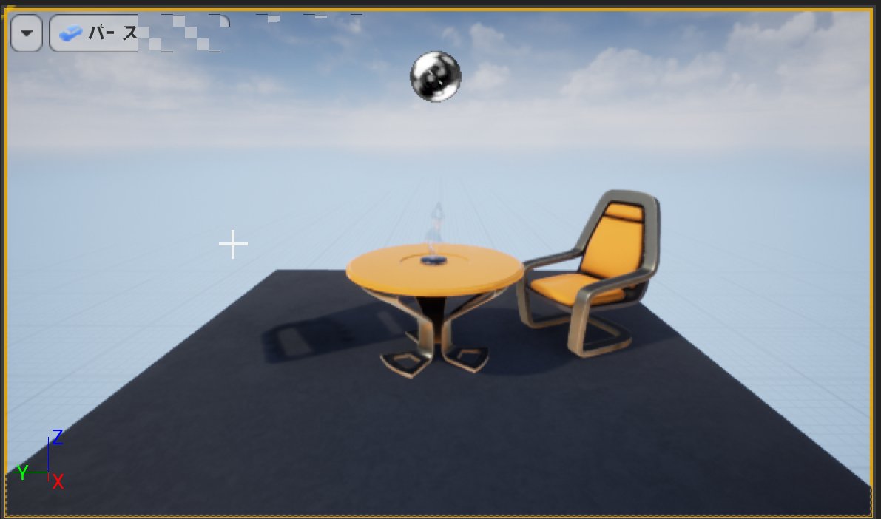
ビューポートの前進後退：マウスホイール

Slide 24
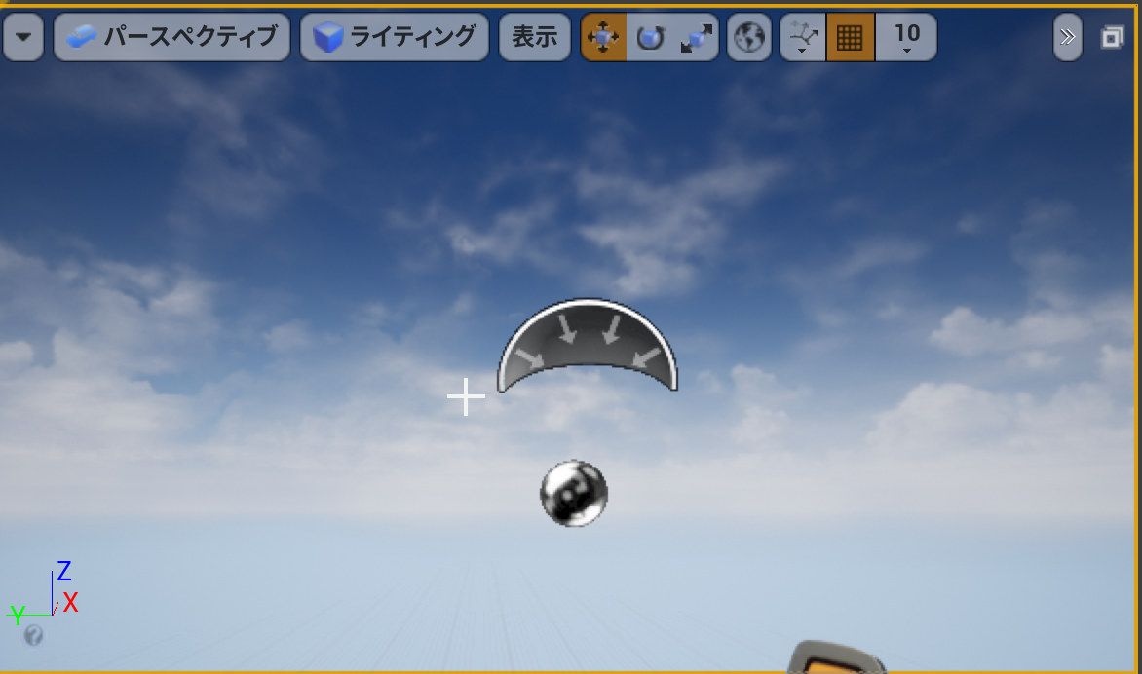
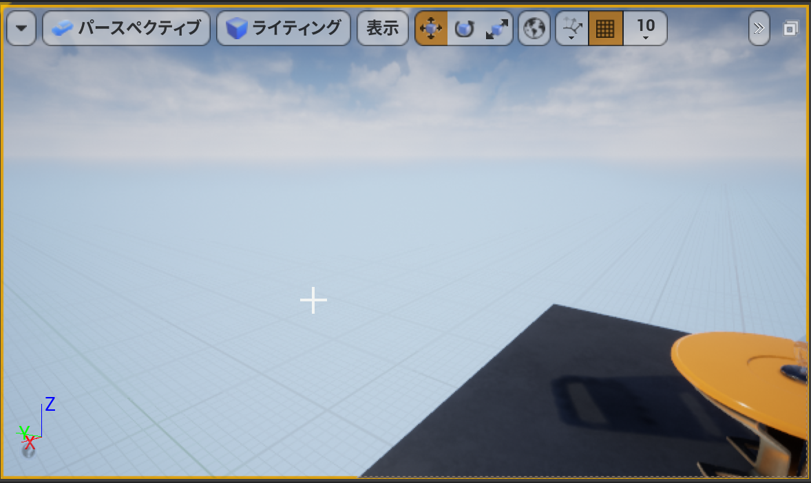
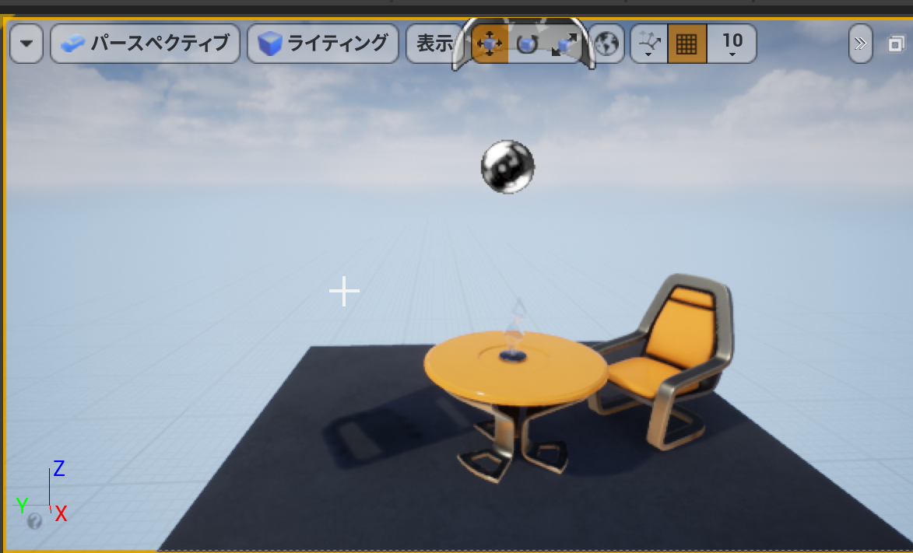
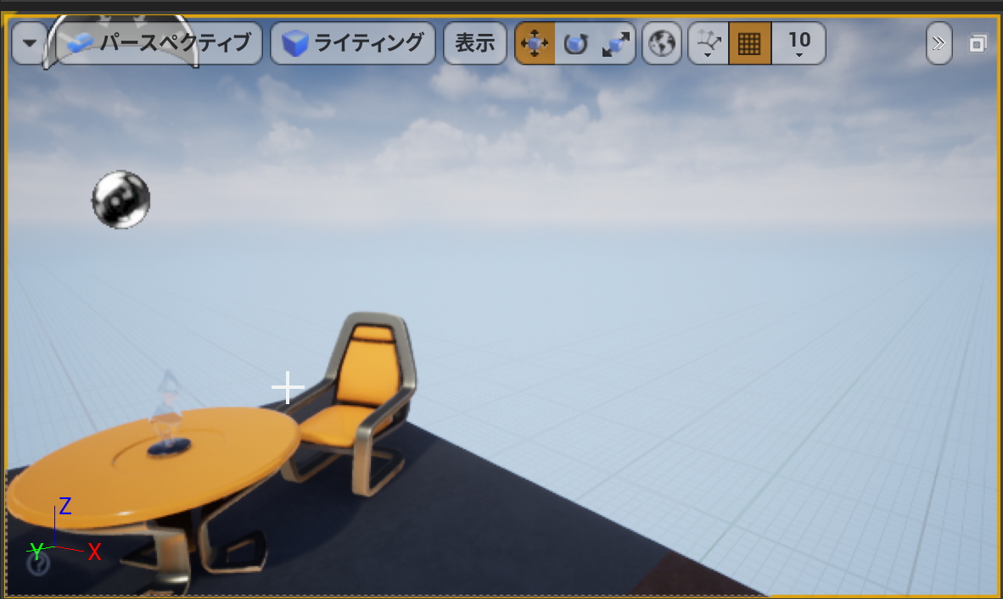
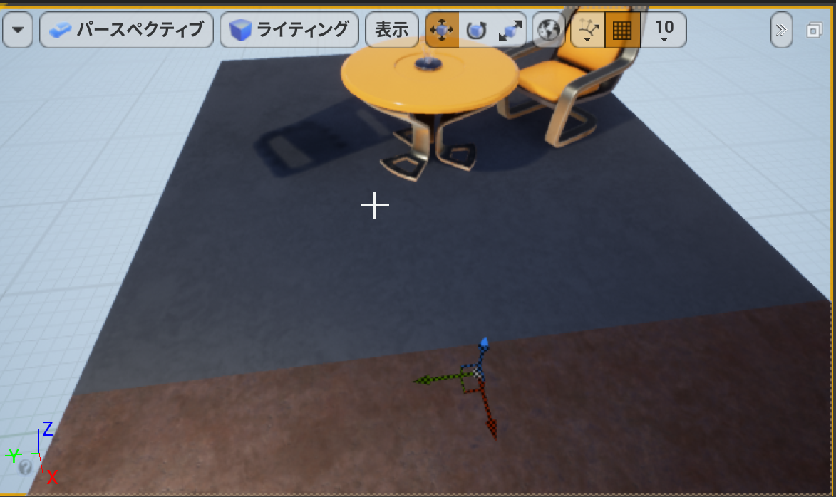
ビューポートのパン，チルト： マウスの右ボタンを押しながらマウス移動

Slide 25
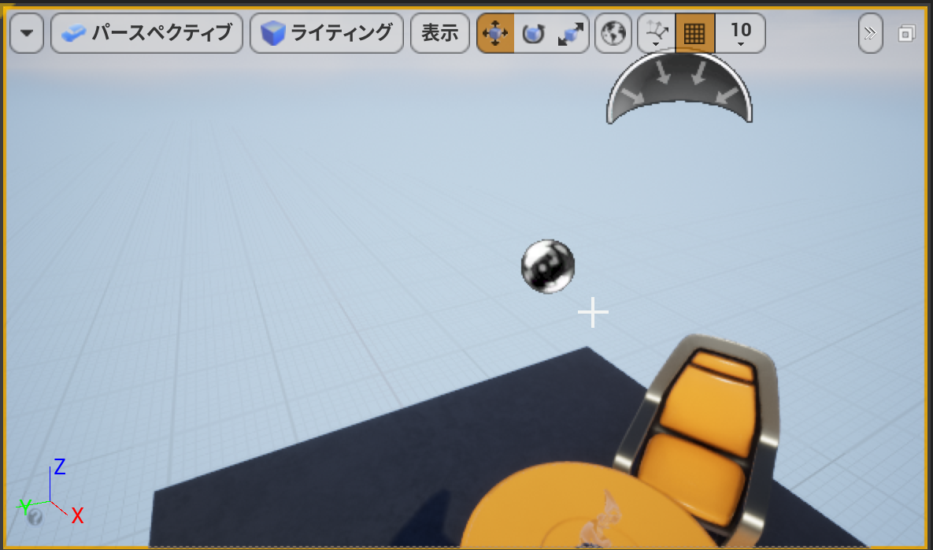
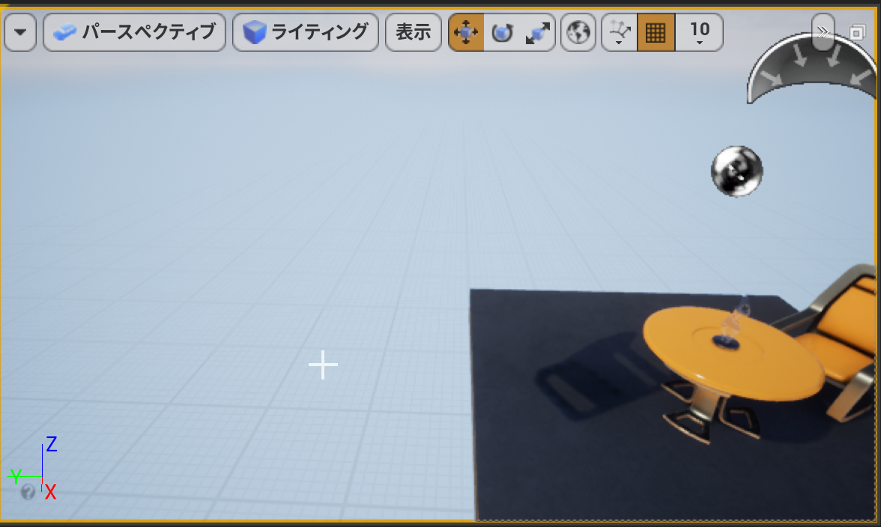
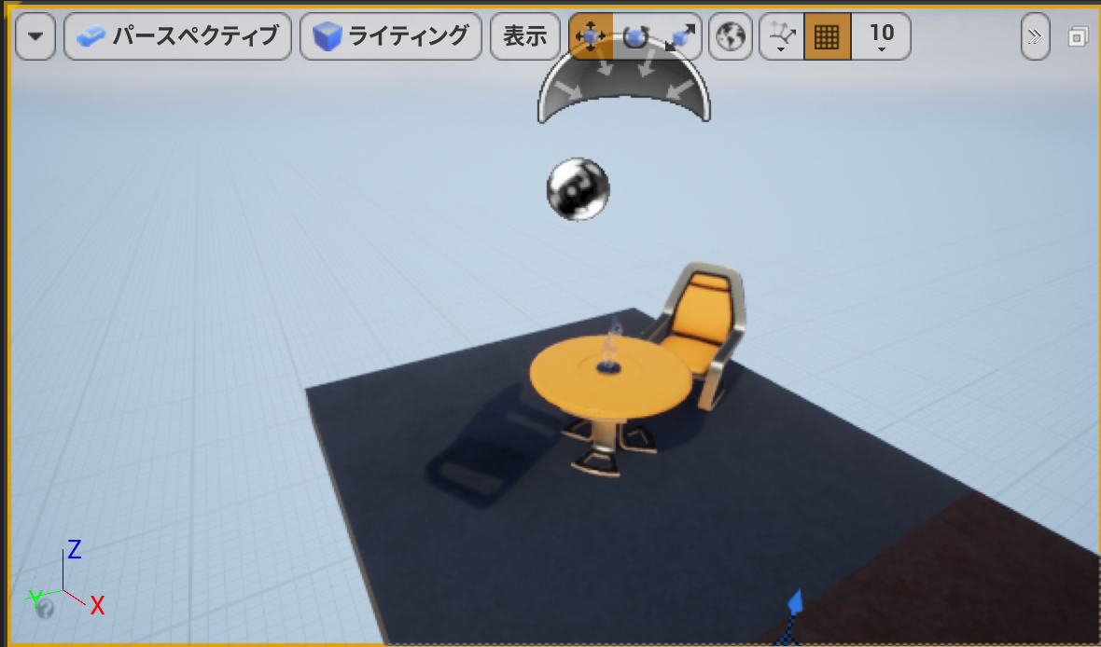
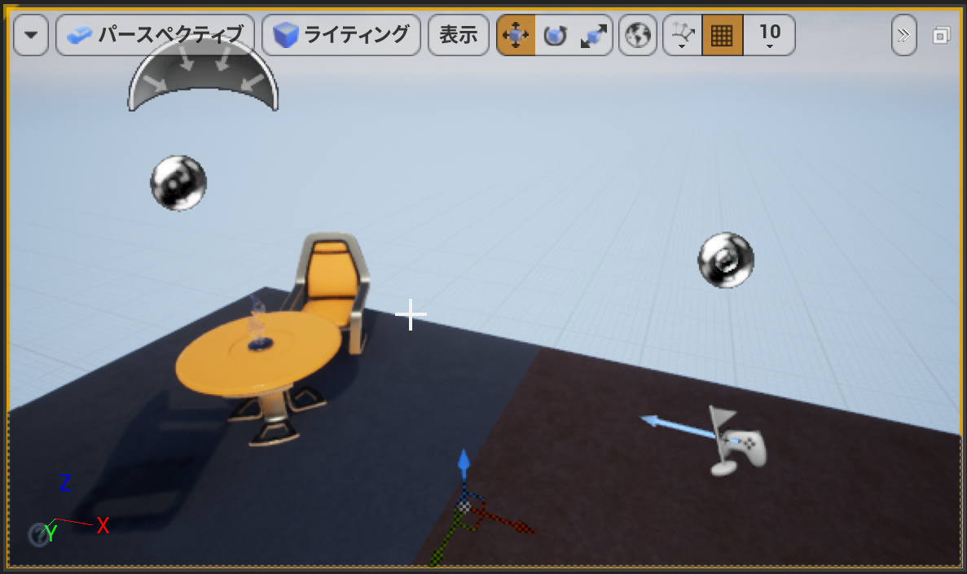
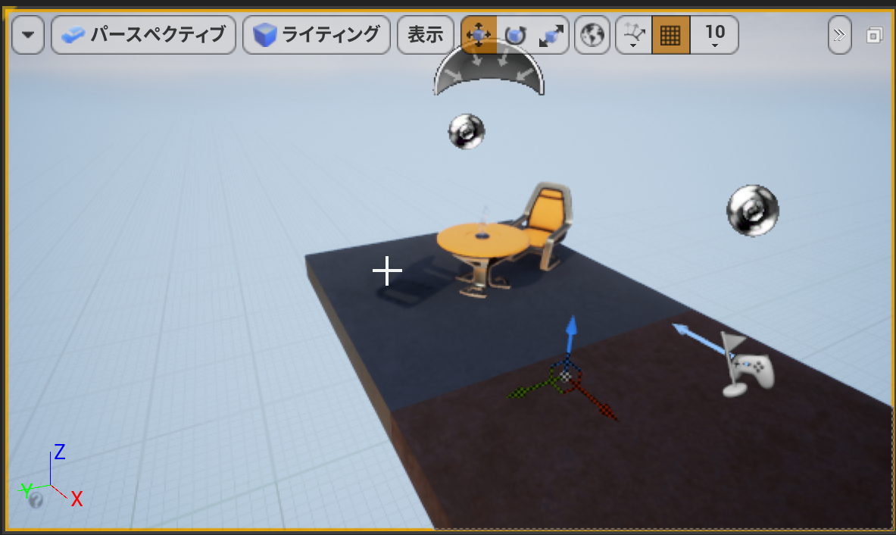
ビューポートのパン，前進後退： マウスの左ボタンを押しながらマウス移動

Slide 26
8-4. アクタの移動，回転，拡大縮小

Slide 27
アクタの移動，回転，拡大縮小
アクタを選択すると，ツール（３種類）のいずれかが表示される．
移動ツール
回転ツール
拡大縮小ツール
「詳細タブ」で，アクタの属性を確認，変更できる

Slide 28
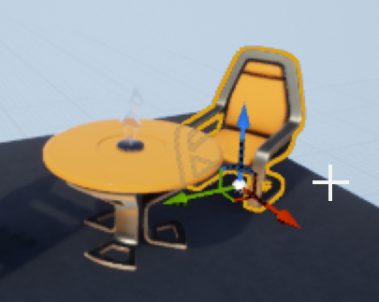
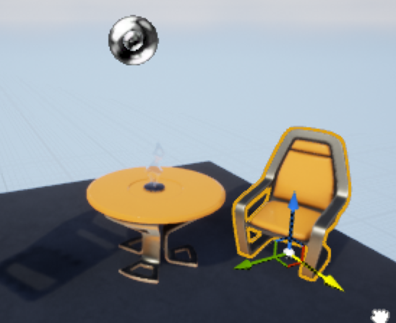
アクターの移動：アクターを選択ののち， 移動ツールで移動
アクターを選択すると
移動ツールが表示される
移動ツールの赤，緑，青の
矢印を用いて移動

Slide 29
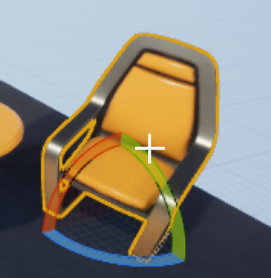
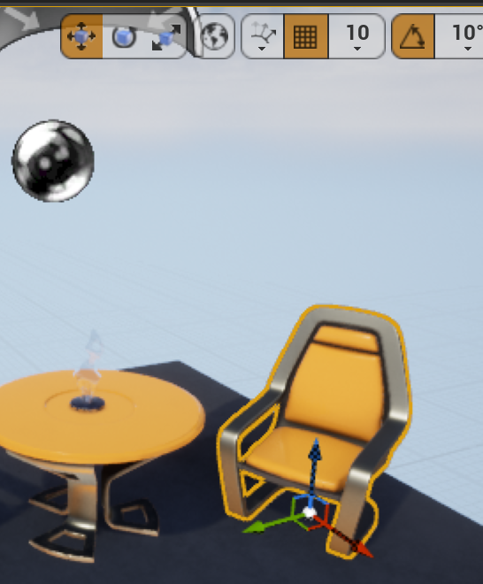
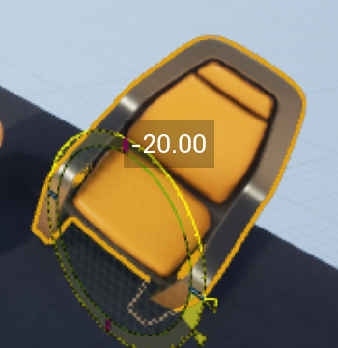
アクターの回転：アクターを選択ののち， E キー（またはメニュー）で，回転ツールに
アクターを選択ののち，
Eキーか，メニューで「回転
ツール」を選ぶ
回転ツールの赤，緑，青
を用いて回転

Slide 30
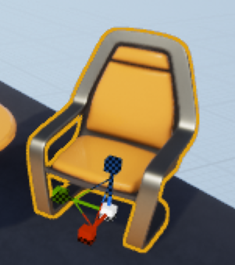
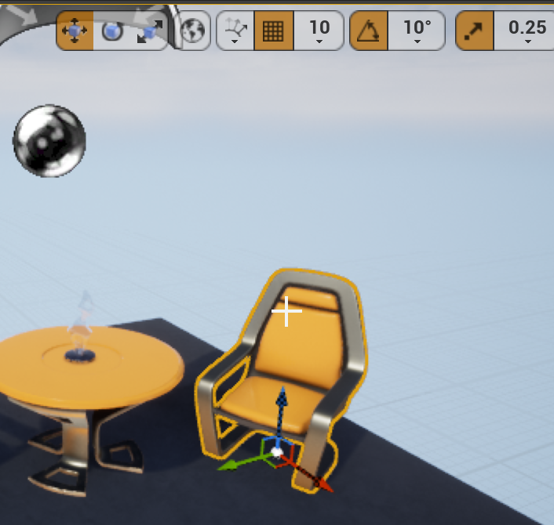
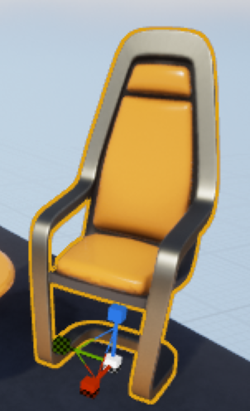
アクターの拡大縮小：アクターを選択ののち， R キー（またはメニュー）で，スケールツールに
アクターを選択ののち，
Rキーか，メニューで
「スケールツール」を選ぶ
スケールツールの赤，緑，青
を用いて拡大縮小

Slide 31
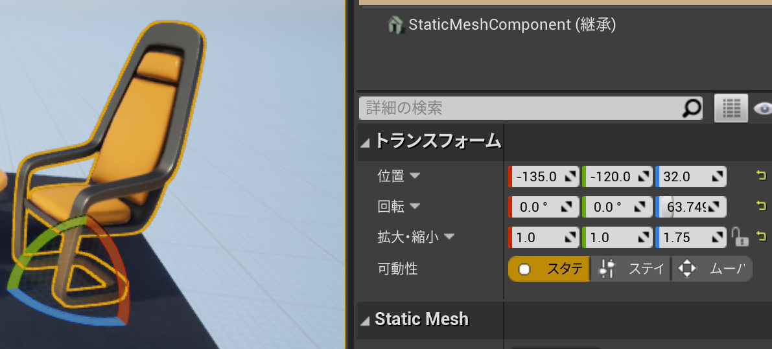
位置，回転，拡大縮小は，「詳細」でも操作できる

Slide 32
グリッドスナップ値
メニューで設定．移動，回転，拡大縮小のグリッドスナップの単位

Slide 33
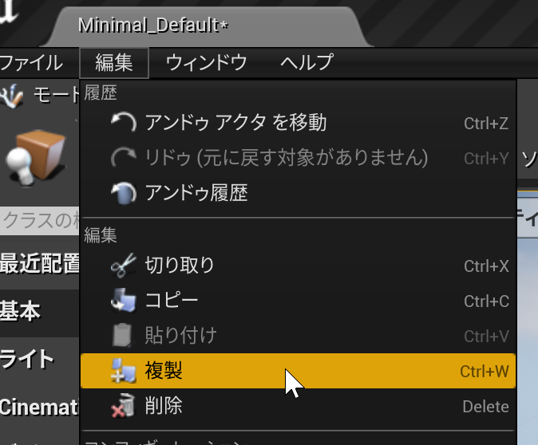
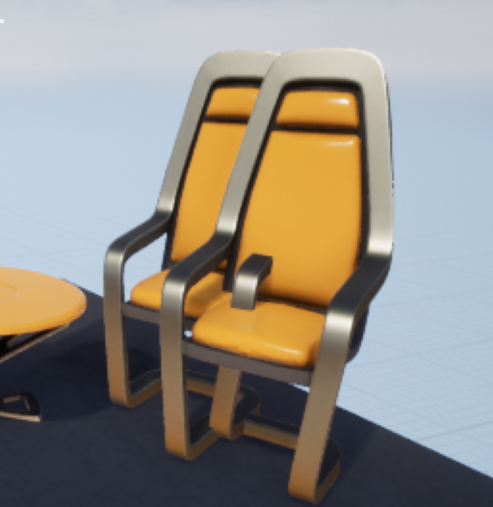
アクターの複製 (Clone)
アンドゥは，メニューで「編集」，「複製」を選ぶか， [CTRL] + w

Slide 34
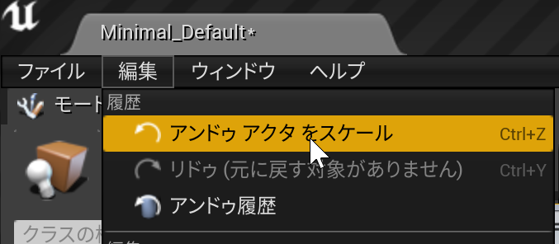
アンドゥ (Undo)
アンドゥは，メニューで「編集」，「アンドゥ」を選ぶか， [CTRL] z

Slide 35
8-5. プレイヤーのスタート （Player Start）

Slide 36
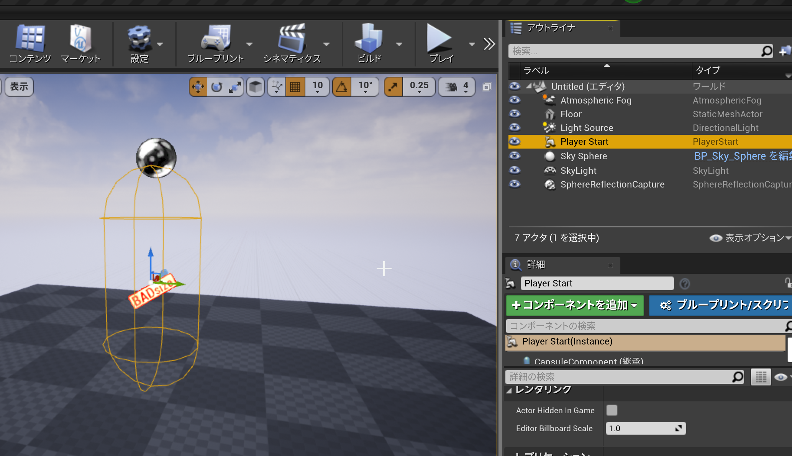
Player Start
Player Start は，ゲームプレイ中にユーザの代理となるアクタ
アウトライナでは「Player Start」と表示される
位置，向きがある

Slide 37
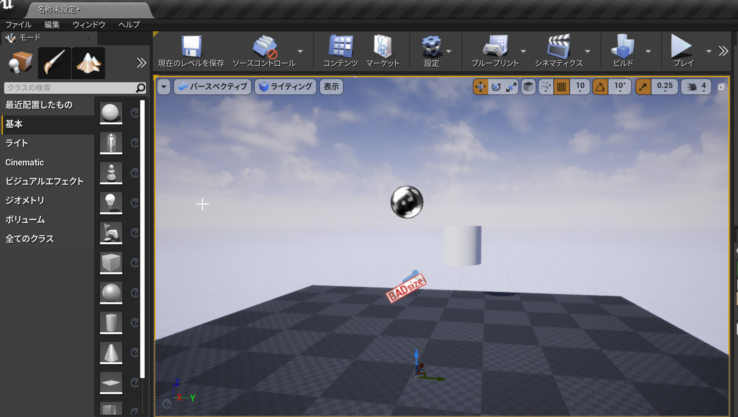
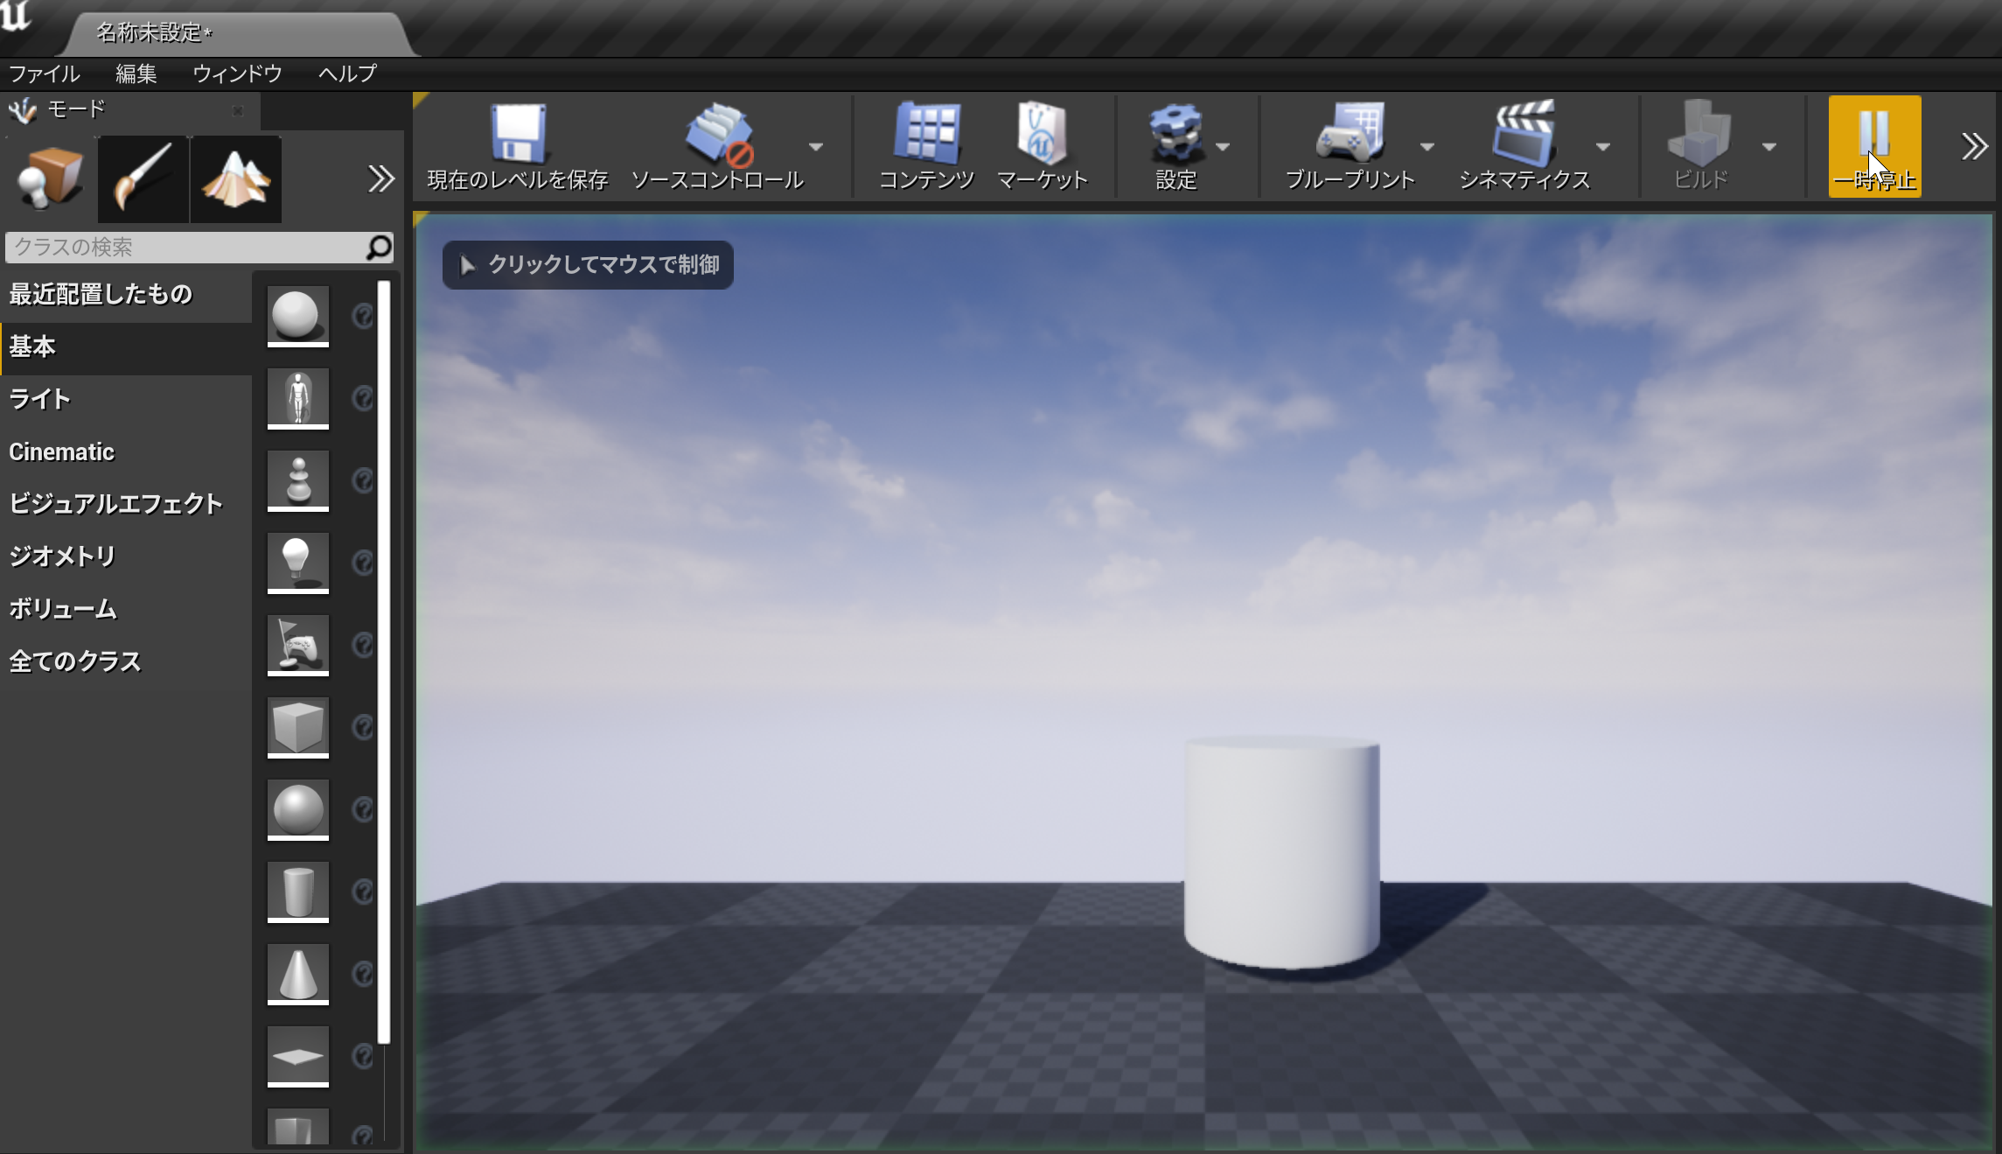
編集者の視点
編集中
「プレイ」
をクリック
ESC キー
Player Start の視点
パン，チルト：マウス操作
前進後退，左右：W, S, A, D キー
ゲーム
プレイ中

Slide 38
8-6. 物理シミュレーション

Slide 39
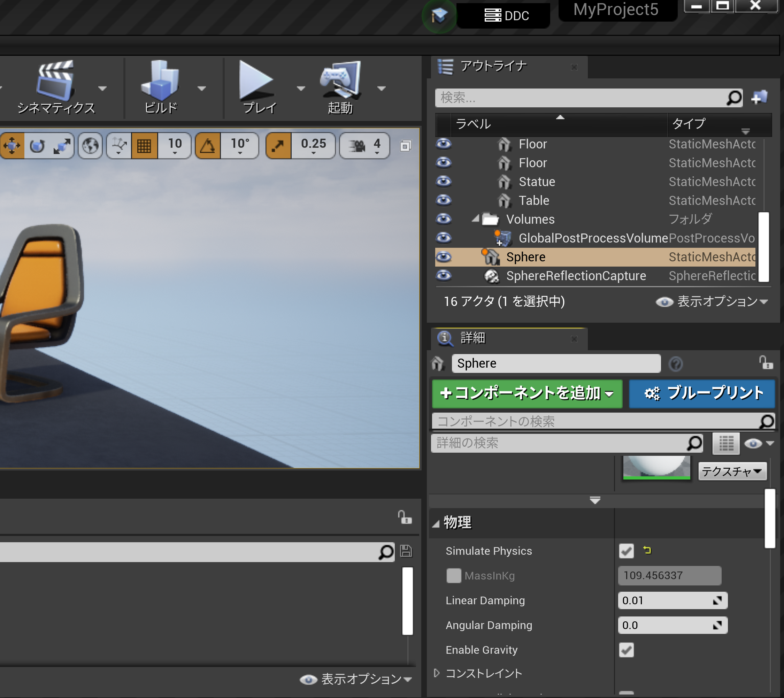
物理シミュレーション
① アクターを選び，「物理 (Physics)」の下の「Simulate Physics」をチェック

Slide 40
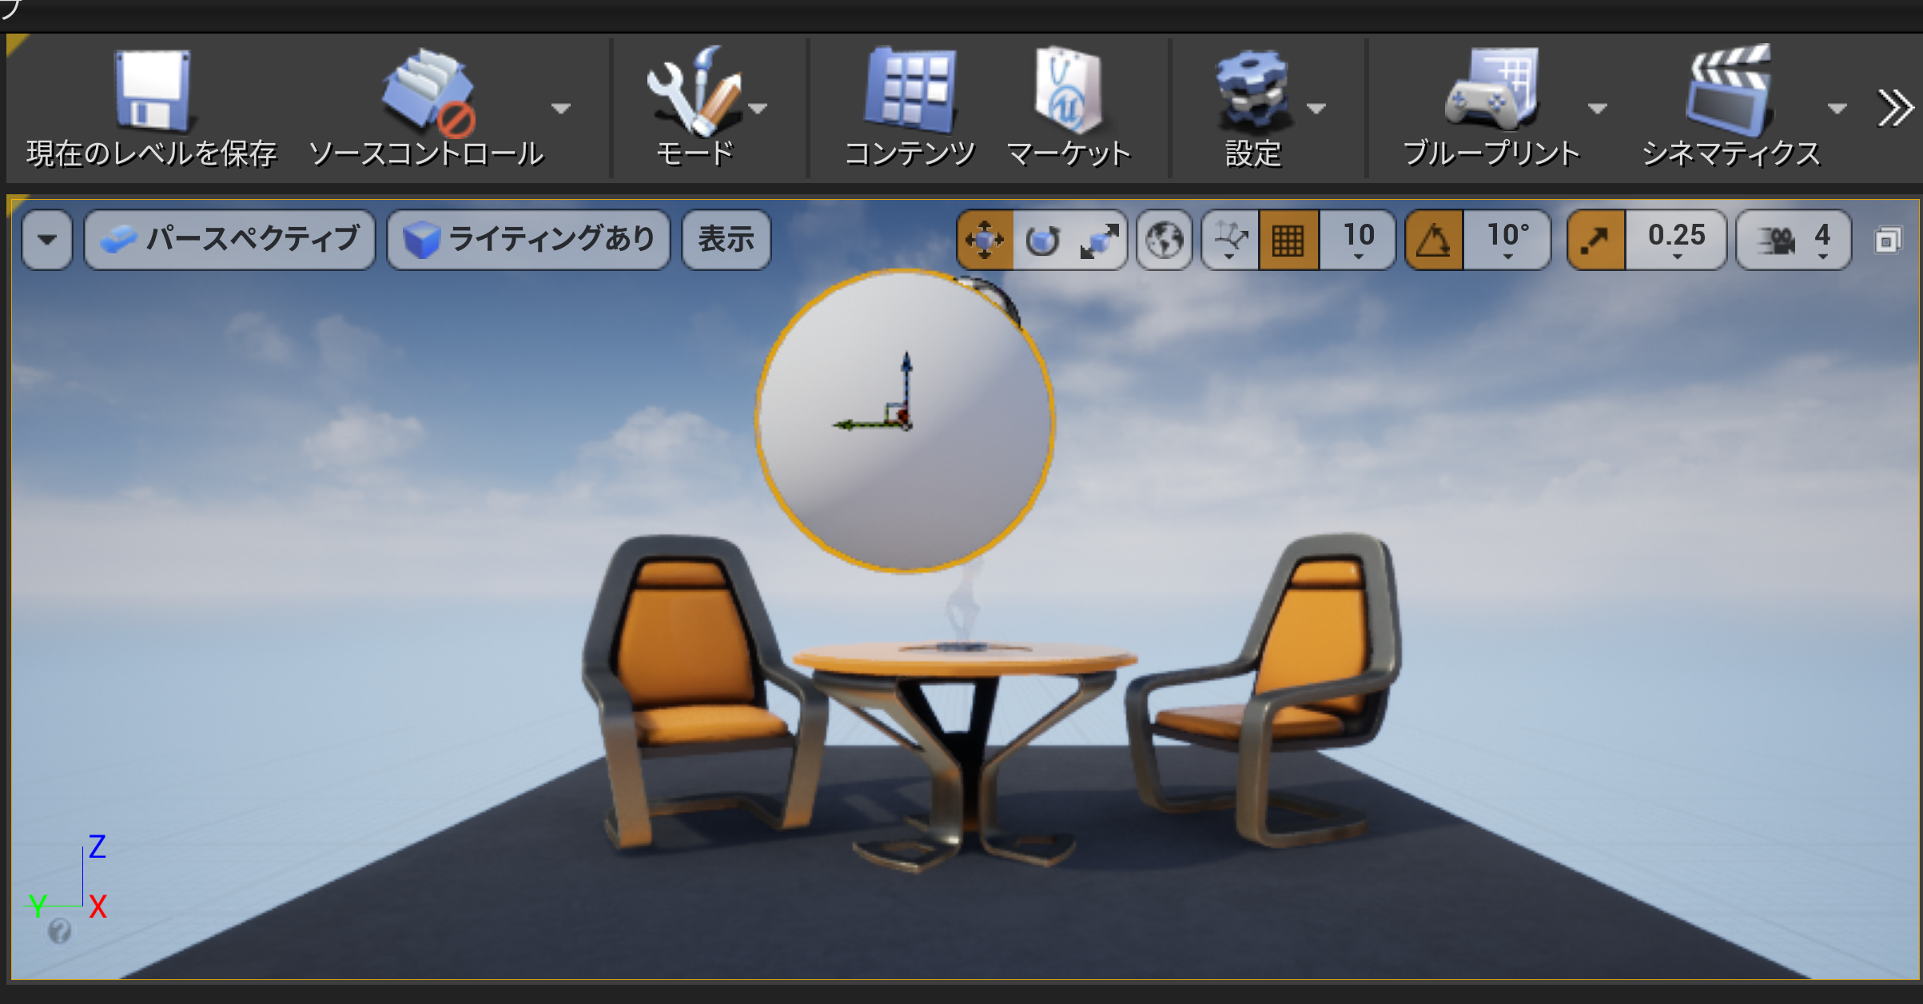
物理シミュレーション
② アクターを移動しておく（アクターの最初の位置になる）

Slide 41
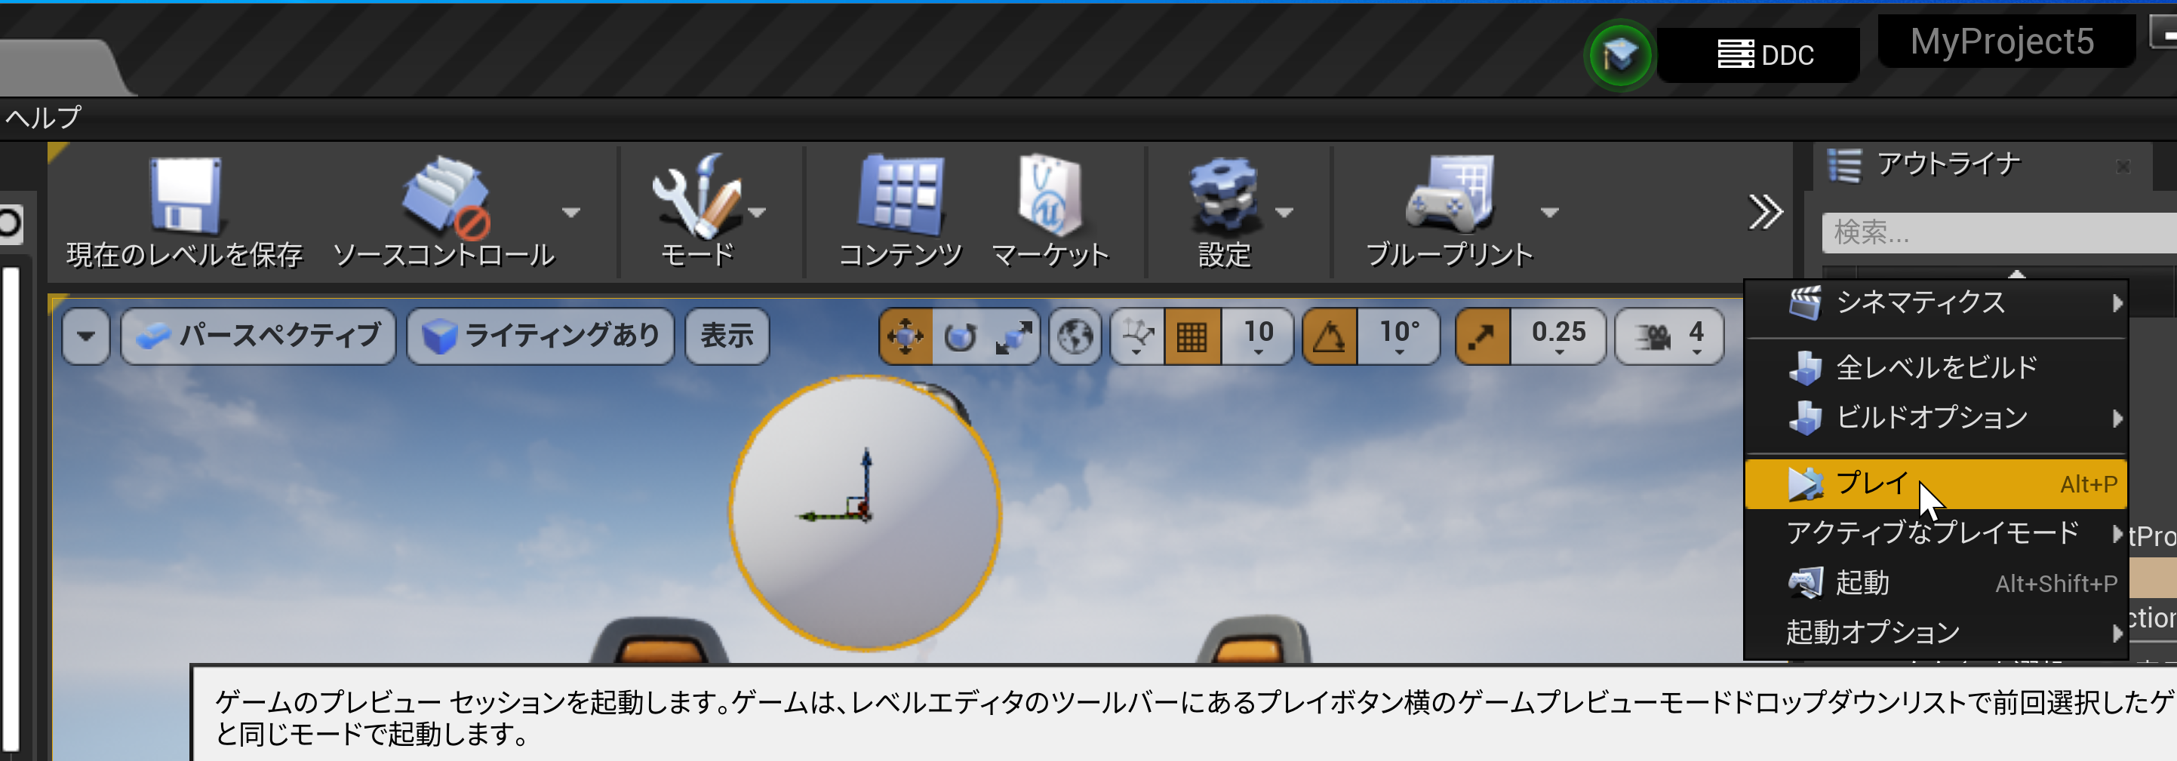
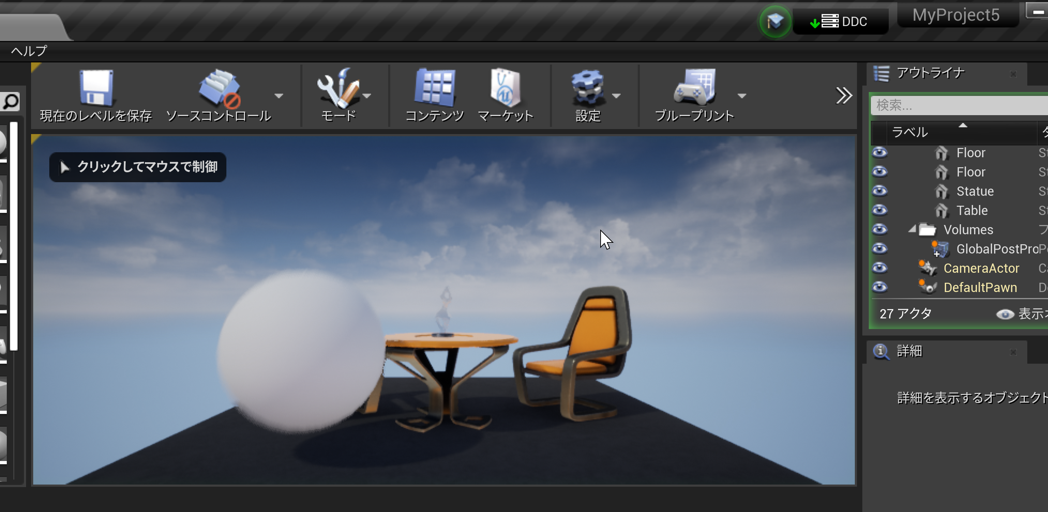
物理シミュレーション
③ ゲームを開始して確認

Slide 42
8-7. レベルブループリント

Slide 43
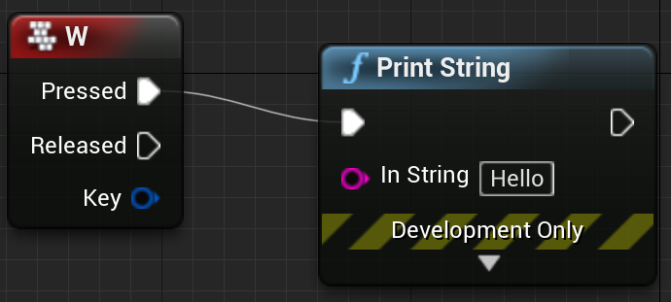
レベルブループリントの例
「w」キーが押されたとき，「Hello」と表示
イベント： 「w」キー, Pressed
アクション： Print String，「Hello」と表示
レベルブループリントの画面
プレイ画面

Slide 44
レベルブループリント
レベルノードプリントの編集では，ノードの作成や，ノード間の接続を行う．
編集はビジュアルに行う
イベント発生において，どのような振る舞いを行うか（アクション）を指定できる

Slide 45
レベルブループリントを開く
レベルブループリントを開くには，メニュー操作
ゲームをプレイ中の場合には，ゲームを終了してから，レベルブループリントを開くこと

Slide 46
レベルブループリントの画面

Slide 47
レベルブループリントでノードの追加
右クリックしたのち，ノードの種類を選ぶ
右クリック
右クリックしたら「検索」の画面が出る．
検索により，候補を選ぶことができるよう
になる．
ノードを選ぶと
ノードが増える

Slide 48
キーボードイベント
レベルブループリントで，右クリックしたのち，「インプット」を展開，「キーボードイベント」を展開し，キーの種類を選ぶ
レベルブループリントで，
右クリック
キーの種類を選ぶ

Slide 49
ノード間の接続
ノード間の接続はマウス操作で行う
接続前
イベント BeginPlay の「実行」と，Print String 関数の「実行」をつないだところ
ゲーム開始する．
ゲーム開始時に「Hello」と
表示されるようになる．

